Slide 1
ПРОЕКТ Бюджета для граждан
Краснооктябрьского сельского поселения Веселовского района на 2021 год и на плановый период 2022 и 2023 годов

Slide 2
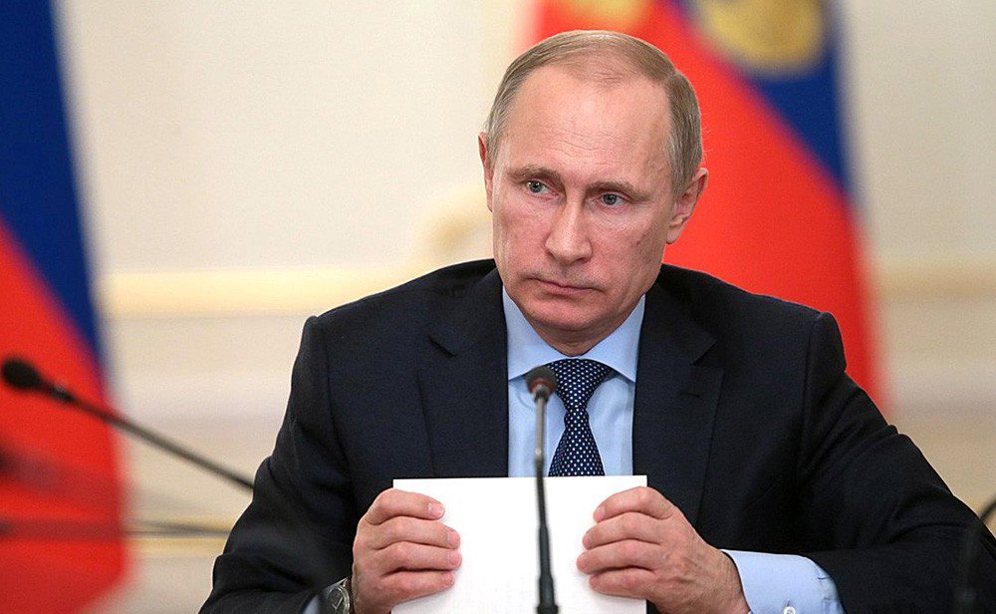
«Мы должны обеспечить большую прозрачность и открытость бюджетного процесса для граждан. Это одно из ключевых условий повышения эффективности госинвестиций, всей бюджетной политики».
Бюджетное послание
Президента Российской Федерации

Slide 3
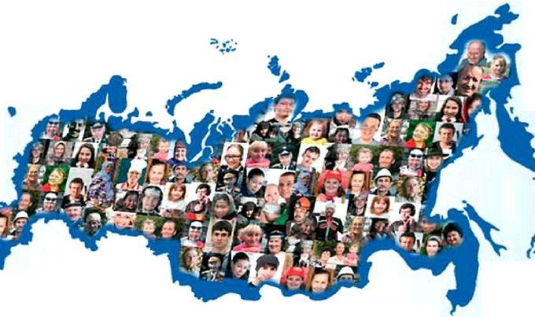
Уважаемые жители Краснооктябрьского сельского поселения!
«Бюджет для граждан» познакомит Вас с основными положениями проекта бюджета нашего поселения на 2021 и плановый период 2022 и 2023 годов.
Надеемся, что представление бюджета и бюджетного процесса в понятной для жителей форме повысит уровень общественного участия граждан в бюджетном процессе Краснооктябрьского сельского поселения.

Slide 4
Что такое «Бюджет для граждан»?
Бюджет для граждан – это упрощённая версия бюджетного документа, которая использует неформальный язык и доступные форматы, чтобы облегчить для граждан понимание бюджета, объяснить им планы и действия администрации муниципального образования во время бюджетного года и показать формы их возможного взаимодействия с администрацией по вопросам расходования общественных финансов

Slide 5
Проект бюджета Краснооктябрьского сельского поселения Веселовского района на 2021 год и на плановый период 2022 и 2023 годов направлен на решение следующих ключевых задач:
Повышение эффективности бюджетной политики;
Соответствие финансовых возможностей Краснооктябрьского сельского поселения ключевым направлениям развития;
Повышение роли бюджетной политики для поддержки экономического роста;
Повышение прозрачности и открытости бюджетного процесса;
Обеспечение устойчивости и сбалансированности бюджетной системы в целях гарантированного исполнения действующих и принимаемых расходных обязательств

Slide 6
Понятие «БЮДЖЕТ»
«БЮДЖЕТ» (от старонормандского bougette – кошелек, сумка, кожаный мешок) – форма образования и расходования денежных средств, предназначенных для финансового обеспечения задач и функций государства и местного самоуправления
ДОХОДЫ – поступающие в бюджет денежные средства : налоги юридических и физических лиц, административные платежи и сборы, безвозмездные поступления)
РАСХОДЫ – выплачиваемые из бюджета средства (социальные выплаты населению, финансовое обеспечение госучреждений и др.

Slide 7
Гражданин, его участие в бюджетном процессе
Помогает формировать доходную часть бюджета (например, налог на доходы физических лиц)
Как налогоплательщик
Бюджет
Как получатель социальных гарантий
Получает социальные гарантии - расходная часть бюджета (образование, культура, социальная поддержка и др.)

Slide 8
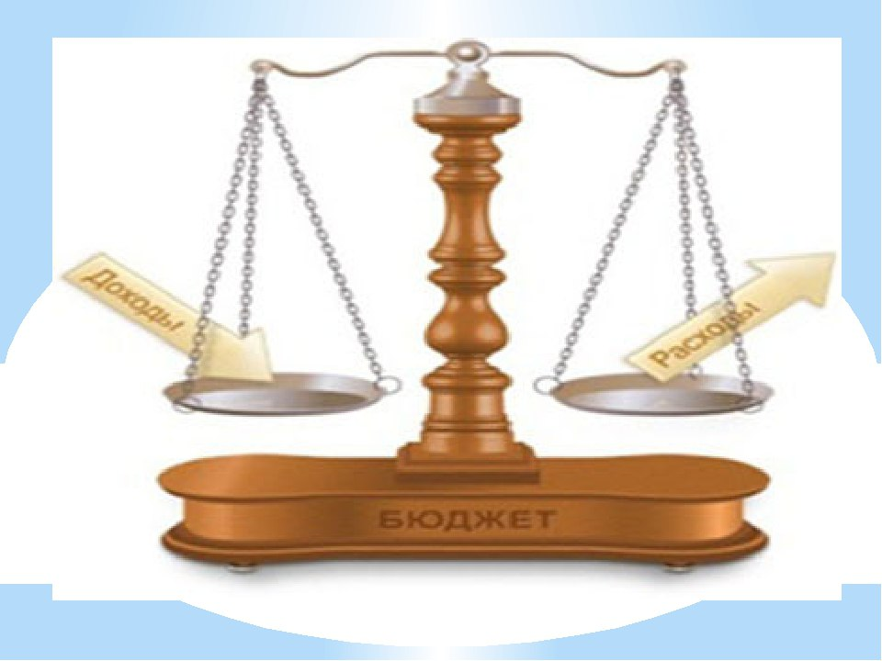
Основные параметры
ПРОЕКТА бюджета Краснооктябрьского сельского поселения на 2020-2022 Гг.(тыс.руб.)
2021 год
Доходы – 11378,9
Расходы – 11378,9
2022 год
Доходы – 8221,5
Расходы – 8221,5
2023 год
Доходы – 8005,6
Расходы – 8005,6
Все 3 года дефицит равен 0

Slide 9
ПЛАНИРУЕМЫЙ ОБЪЕМ ПОСТУПЛЕНИЙ ДОХОДОВ БЮДЖЕТА КРАСНООКТЯБРЬСКОГО СЕЛЬСКОГО ПОСЕЛЕНИЯ НА 2021 -2023 годы (тыс.руб.)
 | 2021 г. | 2022 г. | 2023 г.
НАЛОГОВЫЕ И НЕНАЛОГОВЫЕ ДОХОДЫ | 4116,2 | 4120,3 | 4124,4
в том числе:
Налоги НДФЛ, доходы | 911,6 | 914,3 | 918,8
Налоги на имущество физ.лиц | 115,0 | 119,6 | 120,5
Единый сельскохозяйственный налог | 234,6 | 244,0 | 253,7
Земельный налог | 2758,5 | 2742,1 | 2727,1
Доходы от использования имущества, находящегося в государственной и муниципальной собственности | 80,9 | 84,1 | 87,5
Штрафы, санкции, возмещение ущерба | 15,6 | 16,2 | 16,8
БЕЗВОЗМЕЗДНЫЕ ПОСТУПЛЕНИЯ | 7262,7 | 4101,2 | 3881,2
ИТОГО (ДОХОДЫ) | 11378,9 | 8221,5 | 8005,6

Slide 10
ДИНАМИКА ДОХОДОВ БЮДЖЕТА КРАСНООКТЯБРЬСКОГО СЕЛЬСКОГО ПОСЕЛЕНИЯ НА 2021-2023
ГОДЫ (ТЫС.РУБ.)

Slide 11
СТРУКТУРА НАЛОГОВЫХ И НЕНАЛОГОВЫХ ДОХОДОВ ПРОЕКТА БЮДЖЕТА КРАСНООКТЯБРЬСКОГО СЕЛЬСКОГО ПОСЕЛЕНИЯ НА 2021 -2023 ГОДЫ (тыс.руб.)

Slide 12
ОБЪЕМ РАСХОДОВ ПРОЕКТА
БЮДЖЕТА КРАСНООКТЯБРЬСКОГО СЕЛЬСКОГО ПОСЕЛЕНИЯ НА 2021-2023 годы(тыс.рублей)
 | 2020 г. | 2021 г. | 2022 г.
РАСХОДЫ, всего | 11378,9 | 8221,5 | 8005,6
в том числе:
Общегосударственные вопросы | 5610,5 | 4687,5 | 5051,7
Национальная оборона | 207,3 | 220,0 | 0,0
Национальная безопасность и правоохранительная деятельность | 35,0 | 35,0 | 36,0
Жилищно-коммунальное хозяйство | 1945,5 | 1470,1 | 1224,4
Охрана окружающей среды | 10,0 | 10,0 | 0,0
Образование | 5,0 | 0,0 | 0,0
Культура, кинематография | 3200,0 | 1418,7 | 1298,1
Социальная политика | 350,6 | 364,6 | 379,2
Физическая культура и спорт | 15,0 | 15,6 | 16,2
Обслуживание государственного и муниципального долга | 0,0 | 0,0 | 0,0
Межбюджетные трансферты общего характера бюджетам бюджетной системы РФ | 0,0 | 0,0 | 0,0

Slide 13
ДИНАМИКА РАСХОДОВ ПРОЕКТА БЮДЖЕТА КРАСНООКТЯБРЬСКОГО СЕЛЬСКОГО ПОСЕЛЕНИЯ НА 2021-2023 ГОДЫ (ТЫС.РУБ.)

Slide 14
Распределение бюджетных ассигнований по муниципальным программам КРАСНООКТЯБРЬСКОГО сельского поселения и непрограммным направлениям деятельности на 2021 год и на плановый период 2022 и 2023 годов (Тыс.руб.)
 | 2021г. | 2022г. | 2023 г.
ВСЕГО программных расходов: | 5592,9 | 3354,2 | 2995,6
Программа «Благоустройство в Краснооктябрьского сельского поселения» | 1945,5 | 1470,1 | 1224,4
Программа «Нулевой травматизм» | 24,1 | 23,0 | 23,9
Программа "Защита населения и территории от чрезвычайных ситуаций, обеспечение пожарной безопасности людей на водных объектах" | 31,2 | 35,0 | 36,0
Программа "Развитие культуры в Краснооктябрьском сельском поселении" | 3200,0 | 1418,7 | 1298,1
Программа «Охрана окружающей среды и рациональное природопользование» | 10.0 | 10.0 | 0,0
Программа "Развитие физической культуры и массового спорта" | 15,0 | 15,6 | 16,2
Программа «Обеспечение общественного порядка и профилактика правонарушений» | 16,5 | 17,2 | 17,8
Программа «Социальная поддержка граждан» | 350,6 | 364,6 | 379,2

